Slide 1
强 迫 症
脑与认知科学实验汇报
第7小组 汇报人：徐嘉健

Slide 2
目 录
强迫症的症状
病因
治疗方法

Slide 3

强迫症的症状
什么是强迫症
焦虑障碍
强迫思维，强迫行为
无法控制
强迫症属于焦虑障碍的一种类型，是一种神经精神疾病。
主要临床表现是强迫思维和强迫行为，患者会体验到这些想法或冲动是来源于自身，但无法控制，造成巨大焦虑和痛苦。

Slide 4
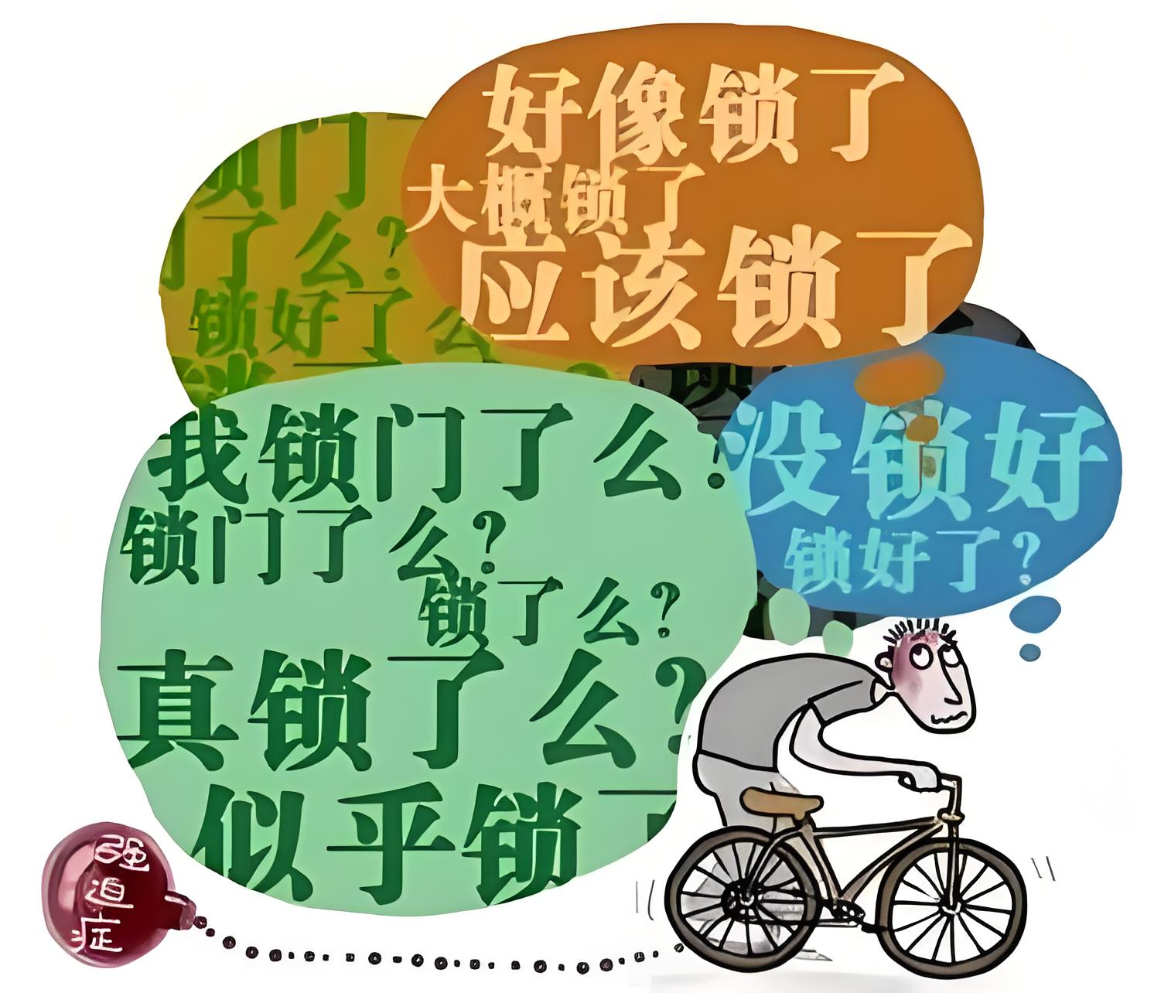

典 型 症 状
强迫思维
PART
1
强迫怀疑：对自己言行的正确性反复怀疑，以至于要反复核实，明知道毫无必要，但无法克制。如，出门时会反复检查是否关好门窗，即使一遍一遍回家确认，还是觉得没关好；怀疑自己刚刚是否说错话，并且反复思考对他人造成哪些伤害等
思维
脑海里中不需要的想法、怀疑、或冲动

Slide 5

典 型 症 状
强迫思维
PART
1
强迫性穷思竭虑：
明知毫无意义，却无法克制，反复思考一些无意义的事。
如：为什么太阳是圆的，不是方的；为什么 1 加 1 等于 2 不等于 3 等问题。
思维
脑海里中不需要的想法、怀疑、或冲动

Slide 6
典 型 症 状
强迫思维
PART
1
强迫联想：
脑海中听到或看到某一观念或一句话，便自然而然地想到一些令人不快的事情。如，看到下雨就想到水灾；
强迫对立观念：
看到一句话或脑中出现一个念头时，便不由自主地联想到相反的词句或观念。如想起“和平”，马上联想到“战争”
思维
脑海里中不需要的想法、怀疑、或冲动
强迫回忆、强迫意向……

Slide 7

典 型 症 状
强迫行为
PART
2
指重复的行为或者心理活动，常在强迫思维之后出现，或受其所驱使。患者的强迫行为多为非自愿的，但又很少被克制。
行为
重复的行为或者心理活动
强迫检查 强迫清洗
为减轻强迫性怀疑而采取的措施 为了消除对脏物或细菌污染的担心，而反复洗手
强迫询问 强迫计数
因不能相信自己的所见所闻，常反复询问他人 对数字产生了强迫观念，沉浸在无意义计数动作中

Slide 8
典 型 症 状
强迫行为
PART
2
行为
重复的行为或者心理活动
https://www.bilibili.com/video/BV1ts411S7Xt

Slide 9
什么导致了
强 迫 症

Slide 10
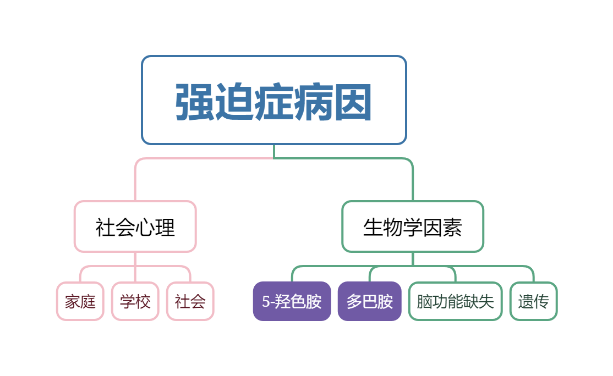
强 迫 症 病 因

Slide 11
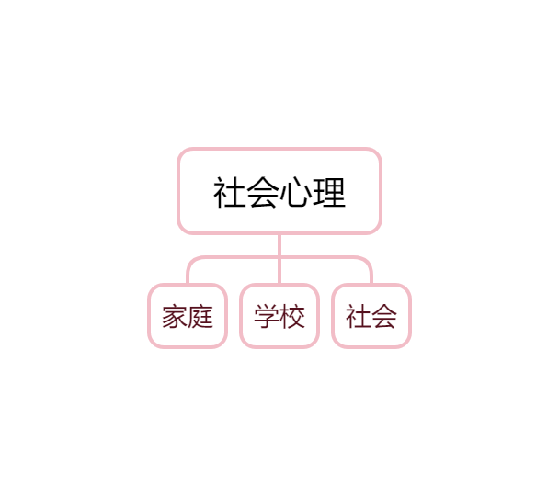


社 会 心 理
家庭
家庭功能不健全，如父母离异或关系紧张，以及父母管教过于严厉，都可能引发孩子的强迫症。此外，父母的人格特点也可能影响孩子的心理健康。
学校
学校以学生的学习成绩考核教师，而教师又将工作压力和心理压力传递给学生，对学生学习要求过严，对学习成绩要求苛刻，从而导致学生强迫症的产生。
社会
高度紧张的工作环境会增加人们的生理和心理负担，尤其是性格缺陷的人更容易产生强迫心理或行为，从而诱发强迫症。工作性质也影响人们的心理特征和行为特征，例如会计、银行职员等需要大量校对检查的工作更容易诱发强迫症

Slide 12
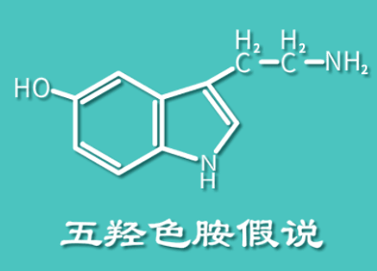
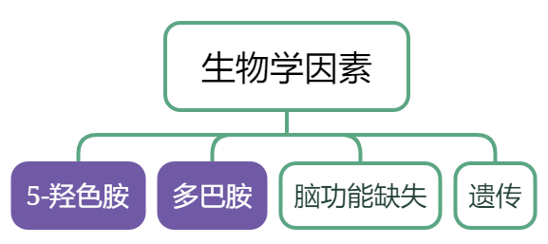
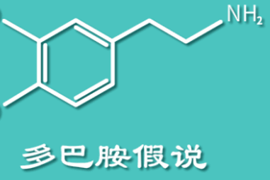
生 物 学 因 素
5-羟色胺（5-HT） 一种重要的神经递质，参与睡眠、体温、胃肠道运动等生理功能的调节
传递理智冷静，对人有镇静作用
多巴胺（Dopamine, DA） 一种神经递质，主要传递快乐的感觉，控制情欲，同时也与上瘾有关
传递兴奋快乐，对人有亢奋作用

Slide 13


生 物 学 因 素
传递兴奋快乐，对人有亢奋作用
多巴胺
传递理智冷静，对人有镇静作用
五羟色胺

Slide 14
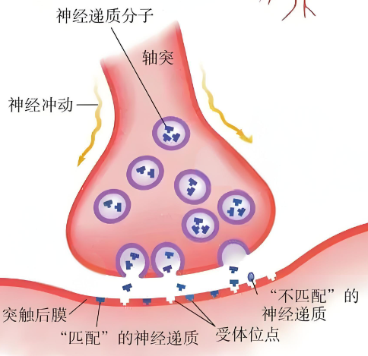
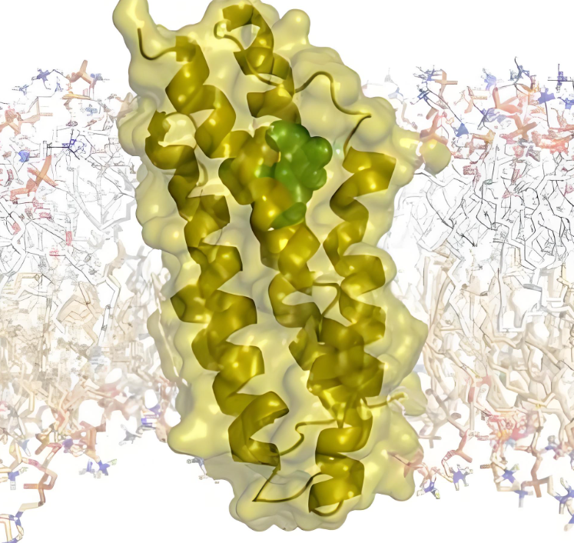
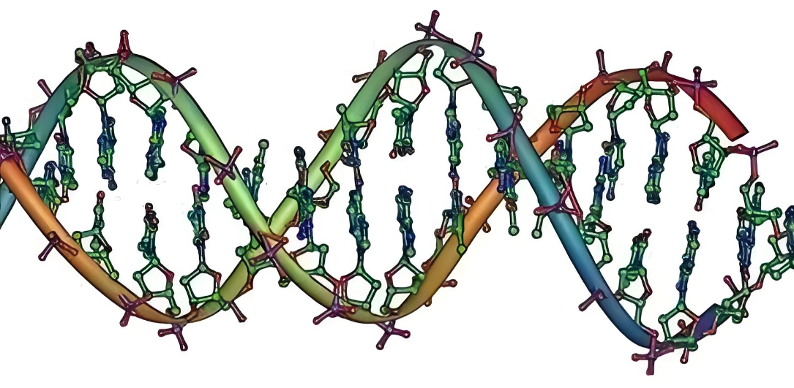


生 物 学 因 素
如5-HT，DA等神经递质均受转运体基因和受体基因的影响
神经递质
神经细胞之间传递信息的化学物质
转运体基因
编码神经递质转运体的基因，负责调控神经递质在突触间隙的浓度。
受体基因
编码神经递质受体的基因，影响神经递质的作用效果。

Slide 15
5-HT & DA
5-HT转运体基因
五羟色胺转运体基因的启动子区多态性(5-HTTLPR)位于7号和11号染色体上，与强迫症的发生相关。
5-HTTLPR可能通过影响基因的转录活性和五羟色胺转运体蛋白的功能，影响突触末端对五羟色胺的回收，从而促使强迫症的形成。
强迫症患者大脑内有两个异常现象：1、五羟色胺转运蛋白过度活跃；2、五羟色胺的数量减少
由于传递“冷静”信息的五羟色胺数量减少，人也就无法控制自己，只能任由强迫思维和强迫行为不断执行
DA转运体
多巴胺转运体（Dopaminetransporter,DAT）是参与多巴胺系统的一种膜蛋白，在有关多巴胺的神经传导过程中发挥着重要的作用。
若DAT异常将会使有关DA系统的生物过程出现紊乱。阻断DAT，会使突触间隙的DA浓度升高，长期这种状态会导致强迫症的发生。
有些患者在经历强迫行为之后，会感觉到兴奋、愉悦、安心放松。
强迫检查之后，带来的安心感；强迫洗涤之后，干净整洁带来的愉悦感等，都和多巴胺数量增多密不可分。

Slide 16
强 迫 症
怎么治

Slide 17
治 疗 方 法
药 物 治 疗
主流方法
心 理 治 疗
物 理 治 疗

Slide 18

治 疗 方 法
5-羟色胺再摄取抑制剂（SSRIs）是目前的首选治疗药物，用于初始阶段的治疗。
抗精神病药物虽然不是治疗强迫症的常规用药，但是与SSRIs联合使用时，可以增加SSRIs的疗效。
常用药物包括非典型抗精神病药物，如利培酮、阿立哌唑、喹硫平和奥氮平等。
药 物 治 疗
心 理 治 疗
物 理 治 疗

Slide 19
治 疗 方 法
强迫症的病因复杂，单靠药物治疗往往难以取得令人满意的疗效，还需要适当形式的心理治疗加以辅助。目前强迫症的主要治疗方法有认知行为疗法、精神分析疗法、森田疗法和支持性心理治疗等。其中认知行为治疗被认为是治疗强迫症最有效的心理治疗方法。
药 物 治 疗
心 理 治 疗
认知行为治疗
物 理 治 疗
这种方法主要通过改变患者对自己、他人及事物的正确看法和态度，从而改善患者的强迫症状，需要医生与患者充分配合，共同协作，才能达到良好等治疗效果。该疗法主要包括：思维阻断法、暴露疗法和反应预防、系统脱敏法，其中最有效果的是暴露和反应预防疗法。

Slide 20
治 疗 方 法
认知行为治疗
这种方法主要通过改变患者对自己、他人及事物的正确看法和态度，从而改善患者的强迫症状，需要医生与患者充分配合，共同协作，才能达到良好等治疗效果。该疗法主要包括：思维阻断法、暴露疗法和反应预防、系统脱敏法，其中最有效果的是暴露和反应预防疗法。
药 物 治 疗
心 理 治 疗
暴露疗法
反应预防
该方法使患者学会面对引起焦虑等物品或环境。
要求患者推迟、减少甚至放弃能减轻焦虑等行为，如缩短洗手时间、减少洗手频率，直至放弃洗手。
物 理 治 疗

Slide 21
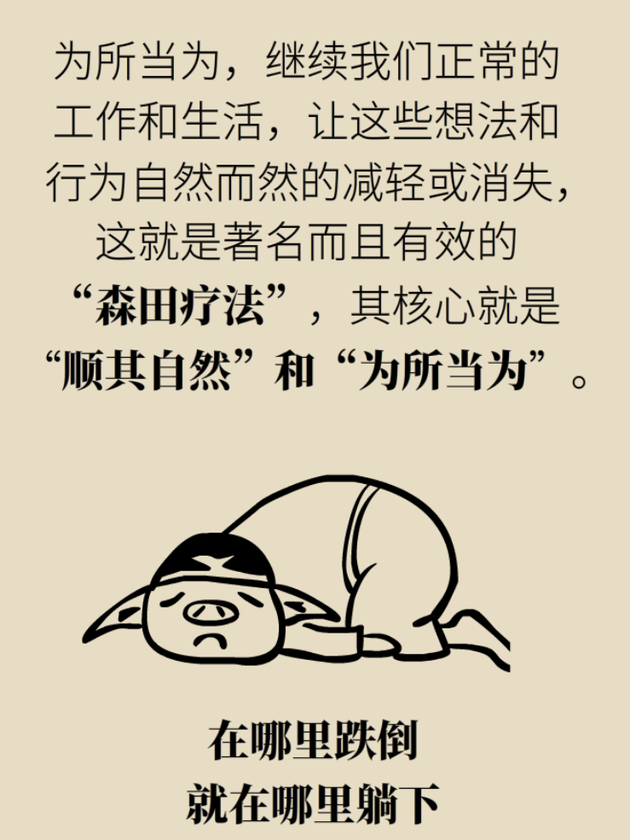
治 疗 方 法
森田治疗
药 物 治 疗
该疗法是由日本森田正马博士创立的，强调患者对症状“接纳客观、为所当为”，在治疗过程中，要求患者对症状采取顺其自然等态度，先面对现实，不强求改变，一方面学会接受症状，不予抵抗；另一方面带着症状逐渐适应工作和学习
心 理 治 疗
物 理 治 疗

Slide 22
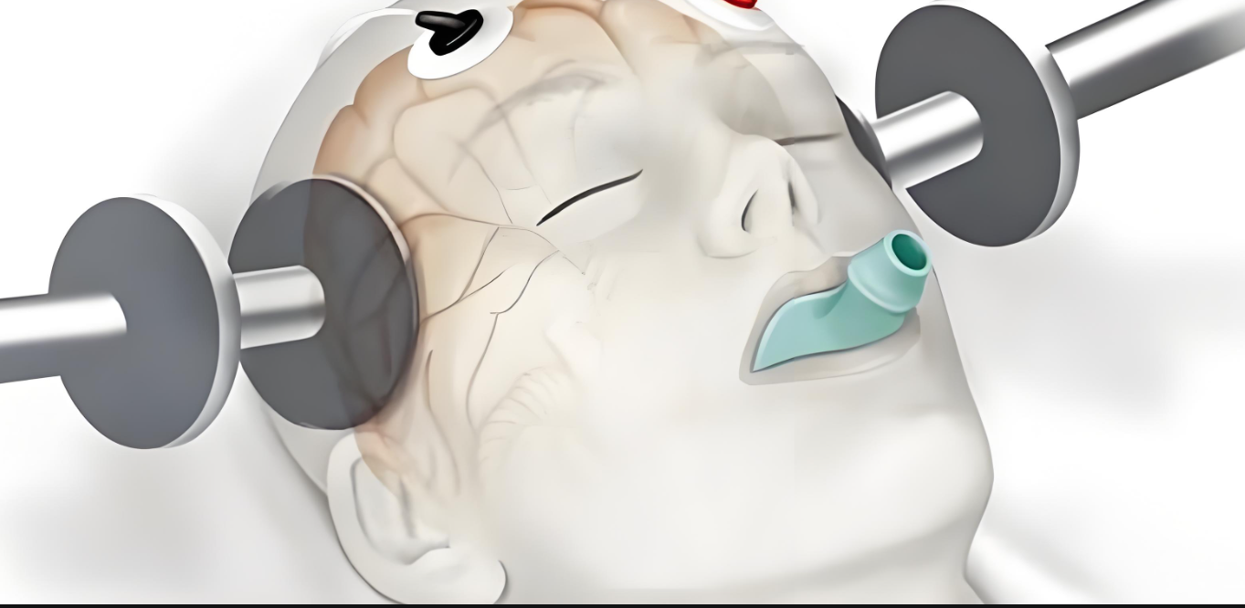
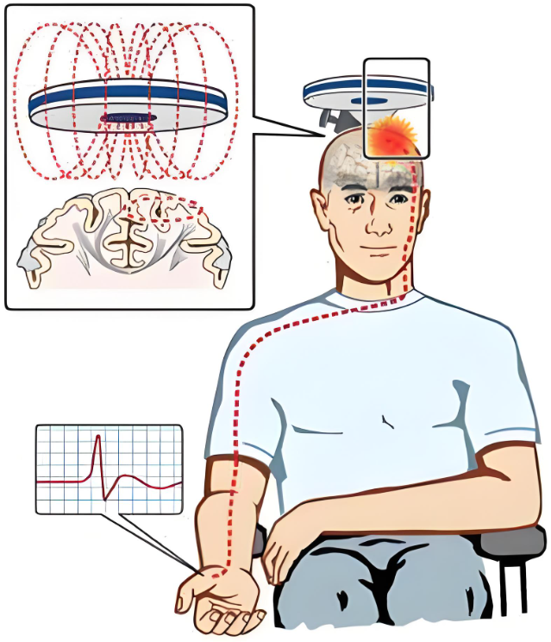
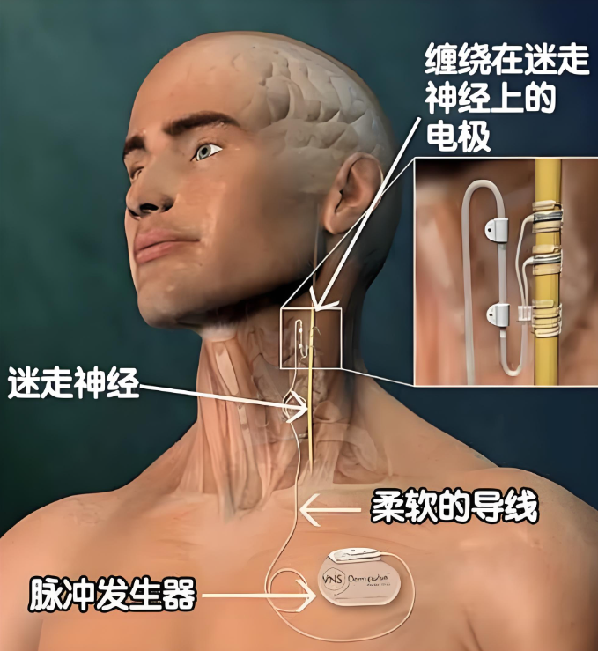
治 疗 方 法
当药物和心理治疗均无效的情况下，可以考虑进行物理治疗，包括：改良电抽搐治疗、重复经颅磁刺激和迷走神经刺激等。
药 物 治 疗
改良电抽搐
心 理 治 疗
物 理 治 疗
重复经颅磁刺激
迷走神经刺激

Slide 23
小 组 分 工
资料查找
强迫症症状： 尹嘉骏
强迫症病因： 谢雨民
强迫症治疗： 赖博恺
PPT制作
方晨鑫
汇报&组长
徐嘉健

Slide 24
参 考 资 料
强迫症（神经精神疾病）_百度百科 (baidu.com)
福州台江医院 (baidu.com)
青少年强迫障碍1例 - 中国临床案例成果数据库 (yiigle.com)
薛竟雄, et al., 强迫症的生物学机制和治疗综述. 现代生物医学进展, 2018. 18(7): p. 1387-1391.
强迫症的病因及发病机制 -中国教育 (cernet.edu.cn)
强迫症的病因与临床表现-心理健康-学生处-广东文理职业学院 (gdwlxy.edu.cn)
追求完美？洁癖？强迫症就是自己作？科学解密，你的强迫症哪来的！ - 知乎 (zhihu.com)

Slide 25

T H A N K S F O R W A T C H I N G

